Slide 1
Органические реакции
Удлинение цепи

Slide 2
Неполный пиролиз метана

Slide 3
Реакция Вюрца

Slide 4
Димеризация

Slide 5
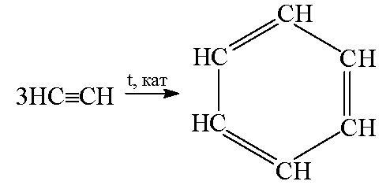
Тримеризация – реакция Бертло-Зелинского

Slide 6
Тетрамеризация – синтез Реппе

Slide 7
Ацетилениды натрия + первичные алкилгалогениды

Slide 8
Алкилирование бензола
По Фриделю-Крафтсу:
Алкилирование алкеном:

Slide 9
Синтез Вильямссона

Slide 10
Образование простых эфиров (межмолекулярная дегидратация)

Slide 11
Этерификация (образование сложных эфиров)

Slide 12
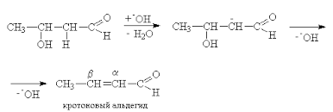
Альдольная и кротоновая конденсации альдегидов

Slide 13
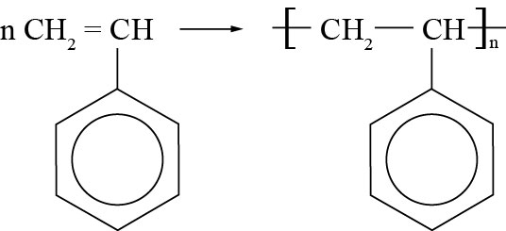
Полимеризация
Этилена
Стирола
Этиленгликоля
Формальдегида
Ацетальдегида

Slide 14
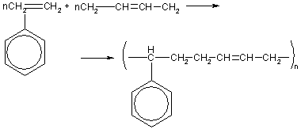
Каучуки
Бутадиеновый
Изопреновый
Хлоропреновый
Бутадиен-стирольный

